Slide 1
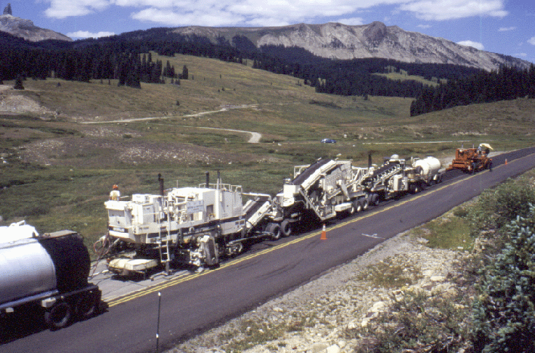
Тема: «Регенерация асфальтобетонных покрытий»

Slide 2
Содержание:
Термины и определения (3)
Введение (4-6)
Методы проведения регенерации (7-8)
Горячая регенерация (9-10)
Холодная регенерация (11-13)
Приготовление АГБ-смеси (14)
Технологические схемы холодной регенерации с использованием в качестве ведущей машины смесителя укладчика (15)
Холодно-горячая регенерация (16-17)
Основные проблемы процесса регенерации покрытий (18)
Примеры машин и оборудования (19)
Преимущества технологии (20)
Контроль качества работ (21-22)
Использованная литература (23)

Slide 3
Термины и определения:
Асфальтобетонный гранулят (АГ) – продукт измельчения асфальтобетонного слоя.
Асфальтогранулобетонная смесь (АГБ-смесь) – смесь, состоящая из асфальтобетонного гранулята в количестве (по массе) не менее 60% и необработанного битумом зернистого материала, органического и/или минерального вяжущего, воды.
Асфальтогранулобетон (АГБ) - уплотнённая АГБ-смесь.
Выравнивающее фрезерование – исправление поперечного профиля дорожного покрытия при помощи фрезерования.
Зернистый материал − необработанные битумом: щебень; смеси щебеночно-песчаные, щебеночно-гравийно-песчаные, гравийно-песчаные, песчано-гравийные; песок.
Отфрезерованный асфальтобетон – материал, получаемый после выравнивающего фрезерования.
Регенерационное измельчение – измельчение пакета асфальтобетонных слоёв старого покрытия и материалов основания (при необходимости) в процессе регенерации.

Slide 4
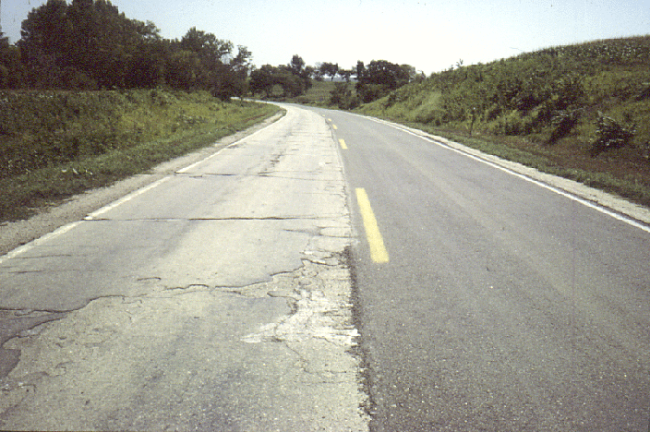
Введение:
При реконструкции автомобильных дорог широкое распространение находят методы регенерации и повторного использования материалов дорожных одежд.
Регенерация в переводе с латинского языка — восстановление, возрождение. Применительно к дорожным одеждам и покрытиям регенерация означает восстановление их прочностных свойств, ровности, сплошности и т.д.
Применительно к асфальтобетону регенерация — это обработка или переработка старого асфальтобетона с целью полезного изменения некоторых его свойств.

Slide 5
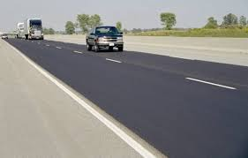
Следует различать близкие между собой термины регенерация — восстановление утерянных свойств материала и повторное использование материалов старого покрытия, которое в зарубежной литературе называется ресайклинг или рециклинг. Повторное использование материалов старого покрытия может осуществляться без регенерации (восстановления или улучшения) свойств этого материала (например, гранулят старого асфальтобетона может быть использован для укрепления обочин). Регенерация же предполагает обязательное восстановление свойств материала и его повторное использование.

Slide 6
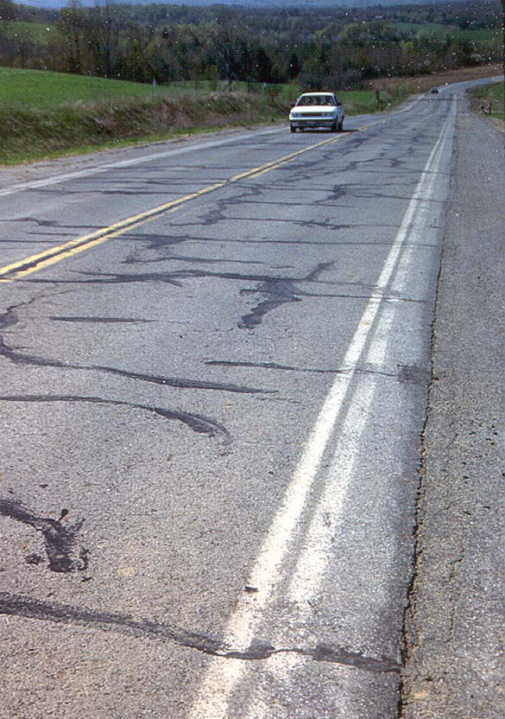
Асфальтовые покрытия в ходе эксплуатации изнашиваются и теряют свои свойства, появляются различные виды дефектов:
- Трещины и сетка трещин
- Шелушение и выкрашивание
- Выбоины
- Колейность, волны
Интенсивность, состав транспортного потока, погода и упрочнение битумного вяжущего вносят свой вклад в эти проблемы
Регенерация, в настоящее время, является решением этих проблем

Slide 7
Методы проведения регенерации:
Существует большое количество методов регенерации и повторного использования материалов, которые могут быть применены при реконструкции или капитальном ремонте автомобильных дорог. Все эти методы можно объединить в несколько групп:
методы горячей регенерации на месте (на дороге) с использованием различных способов разогрева, разрыхления и улучшения свойств старого асфальтобетона с последующей укладкой его в покрытие;
методы холодной регенерации на месте (на дороге), когда материал старого покрытия (асфальтобетонного или цементобетонного) снимают холодным фрезерованием, обрабатывают битумной эмульсией или цементом и укладывают в нижний слой нового покрытия;
методы холодно-горячей регенерации (комбинированные методы), когда материал старого покрытия снимают холодной фрезой, а затем перерабатывают его с подогревом, добавлением нового щебня и битума в смесительной установке и укладывают в покрытие. При этом переработка может осуществляться на месте (на дороге) в передвижной смесительной установке или на стационарном асфальтобетонном заводе.

Slide 8
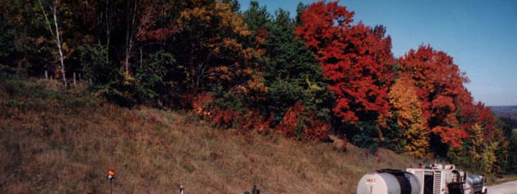
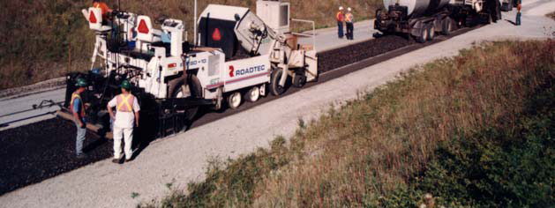
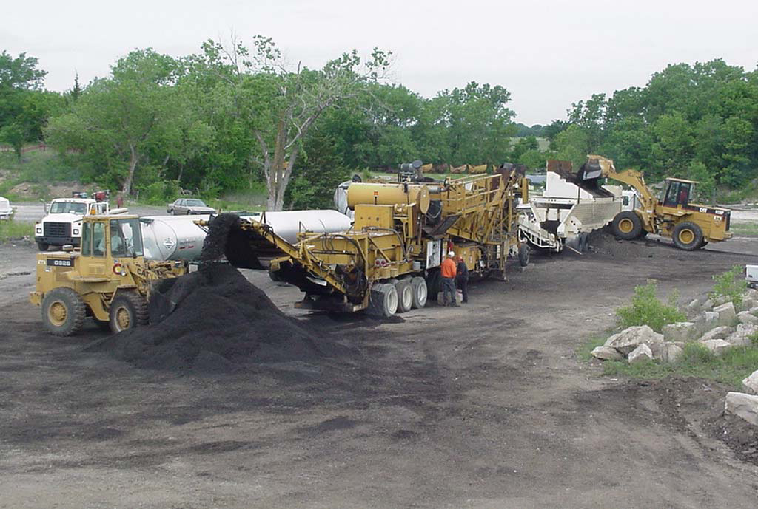
Проведение работ на месте (участке дороги)
Проведение работ с использованием централизованной базы

Slide 9
Горячая регенерация
В любом способе горячей регенерации одной из основных операций является разогрев старого асфальтобетонного покрытия. Задача состоит в том, чтобы плавно разогреть обрабатываемый слой асфальтобетона до температуры его переработки и при этом не перегреть вяжущее, которое при высокой температуре ухудшает свои свойства за счет испарения легких фракций и выгорает, если нагрев превышает температуру вспышки вяжущего, равную 180-220°С для вязких и 45-110°С для жидких битумов.
Температура переработки асфальтобетона на вязких, битумах колеблется от 100 до 150 °С, редко до 180-200°С.
Нагрев асфальтобетонного покрытия осуществляется при помощи газовых горелок инфракрасного излучения, объединенных в блоки или панели разогревателя. Сразу после полного включения панелей горелок, которые расположены над поверхностью покрытия на высоте не менее 5 см, идет быстрое нагревание верхнего слоя асфальтобетона, от которого тепло передается вниз.

Slide 10
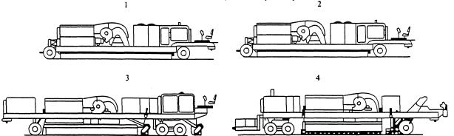
Технологический процесс горячей регенерации включает в себя следующие основные операции:
подготовительные работы, к которым относят ограждение места производства работ, подготовку машины и оборудования, разметку участка, загрузку новой смеси в приемный бункер и др.;
предварительный и окончательный разогрев существующего покрытия;
рыхление или фрезерование старого покрытия и подачу снятого материала в смеситель;
подачу в мешалку нового материала и перемешивание его со старым;
распределение и предварительное уплотнение асфальтобетонной смеси;
окончательное уплотнение слоя покрытия.
Горячая регенерация комплектом машин AR -2000:
1, 2 — стадия первая — предварительный и полный разогрев;
3 — стадия вторая — продолжение разогрева до глубины 50 мм и разрыхление; 4 — стадия третья и четвертая — продолжение разогрева, подача материала в мешалку, добавление нового материала, перемешивание и укладка

Slide 11
Холодная регенерация
Методы холодной регенерации включают в себя снятие и размельчение материала слоев асфальтобетонного или цементобетонного покрытия, их обработку органическим или минеральным вяжущим с добавлением или без добавления новых минеральных материалов, укладку и уплотнение.
Одной из основных технологических операций холодной регенерации является снятие и размельчение материалов слоев существующей дорожной одежды. Эти операции обычно производят с помощью холодных фрез.
Холодное фрезерование дорожного покрытия применяют для снятия старого покрытия с трещинами, чтобы предупредить их выход на новое покрытие при усилении дорожной одежды; для восстановления поперечного профиля дорожной одежды и устранения колей, выбоин и других деформаций; увеличения вертикального габарита путепровода над дорогой; уменьшения собственного веса дорожной одежды на мостах и путепроводах; сохранения высоты бордюров и отметок водосборных, водоотводящих и дренажных систем в населенных пунктах, на городских улицах и в других случаях.
Способы холодной регенерации, или ресайклинга, отличаются между собой материалом, используемым для укрепления гранулята: органическим, минеральным или комплексным.
Полученный при холодном фрезеровании гранулят может быть повторно использован без переработки или с переработкой на месте в передвижной установке или на стационарном заводе с добавлением или без добавления минерального материала (щебня).
В режиме холодного ресайклинга широко используют обработку гранулята битумной эмульсией, жидким или вспененным битумом.

Slide 12
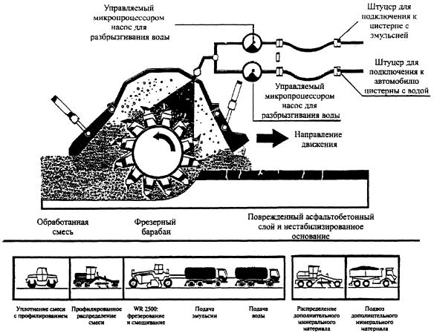
Схема рабочих процессов и комплект машин для холодного ресайклинга
с применением битумной эмульсии:
При необходимости улучшить гранулометрический состав смеси или усилить дорожную одежду к полученному грануляту добавляют необходимое количество щебня. В этом случае работа выполняется в такой последовательности:
на очищенное старое покрытие вывозится и автогрейдером распределяется слой щебня;
машиной для холодного фрезерования снимается старое покрытие и полученный гранулят перемешивается в самой машине со щебнем. В момент перемешивания смеси добавляется вода для смачивания щебенок и битумная эмульсия в необходимом количестве;
смесь окончательно разравнивается автогрейдером и уплотняется.
На уложенный слой укладывается защитный слой или слой нового покрытия из асфальтобетона.

Slide 13
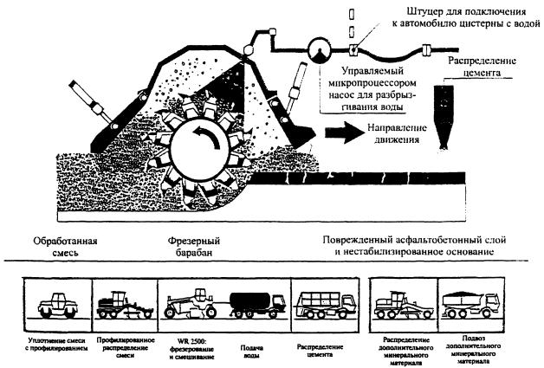
Холодный ресайклинг с применением в качестве вяжущего цемента обычно используется для устройства основания из гранулята, полученного при фрезеровании старого асфальтобетонного покрытия. При этом добавка цемента составляет 3-5 % от массы гранулята. Для достижения оптимальной влажности одновременно добавляется необходимое количество воды. Обработанная смесь разравнивается и уплотняется.
Схема рабочих процессов и комплект машин для холодного ресайклинга с применением цемента:
После набора прочности уложенной смеси устраивается новый слой асфальтобетонного покрытия или защитный слой.
Метод холодного ресайклинга асфальтобетонного покрытия может быть использован с применением комплексного вяжущего, состоящего из битумной эмульсии и цемента. В результате получается асфальтогранулобетон (АГБ).

Slide 14
Приготовление АГБ-смеси
АГБ-смесь приготавливают в смесительной установке с принудительным перемешиванием в холодном состоянии асфальтобетонного гранулята с добавками: щебня фракций 5-25мм (если необходимо), цемента, катионной битумной эмульсии и воды смачивания, если влажность гранулята ниже 1%. Добавки в гранулят вводят в таком порядке: щебень, вода смачивания, эмульсия, цемент.
При приготовлении АГБ-смеси может быть использован гранулят, полученный как при послойном, так и однопроходном фрезеровании существующего покрытия на глубину 14-30см. Однако кривая гранулометрического состава гранулята должна иметь плавное очертание и вписываться в границы составов для пористых и высокопористых смесей, зерен щебня фракций крупнее 5мм должно быть не менее 35-40%. В противном случае к грануляту добавляют щебень.
Ориентировочная доля отдельных компонентов по массе гранулята составляет:
битумной эмульсии — 2-4%;
портландцемента — 2-5%;
воды — 4-6%.
Смесь укладывается на подготовленное основание при температуре воздуха не ниже 0°С и уплотняется сначала виброплитой, а затем звеном катков. После испарения влаги (примерно через 2ч после окончания уплотнения) можно открывать движение автотранспорта с ограничением скорости до 40км/ч. Через 4-5 часов можно укладывать следующий слой асфальтобетона, который выполняет роль защитного слоя и слоя износа.

Slide 15
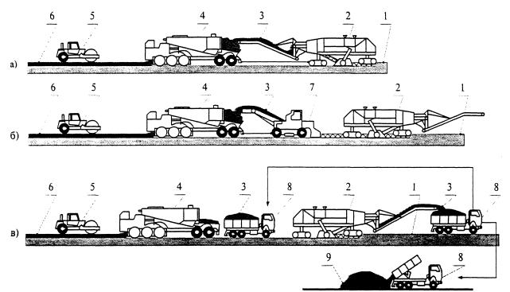
Технологические схемы холодной регенерации с использованием в качестве ведущей машины смесителя укладчика
Технология может быть реализована в нескольких вариантах:
а) фреза работает в сцепе со смесителем укладчиком, который является ведущей машиной. Толщина укладываемого слоя до 12см, производительность укладки 80-150т/ч;
б) фреза оставляет асфальтогранулят на проезжей части и ее подбирает прицепной или самоходный подборщик, работающий в сцепе со смесителем укладчиком. При этом фреза и смеситель-укладчик могут иметь разную производительность;
в) регенерационное фрезерование совместно с выравнивающим фрезерованием. Фреза работает в одном звене с автомобилями-самосвалами, которые доставляют основной объем асфальтогранулята к смесителю-укладчику, а избыток — на другой объект или на склад.
1 — старое покрытие; 2 — фреза; 3 — гранулят; 4 — смеситель-укладчик; 5 — каток; 6 — новый слой покрытия; 7 — подборщик; 8 — автомобили-самосвалы; 9 — склад АГ

Slide 16
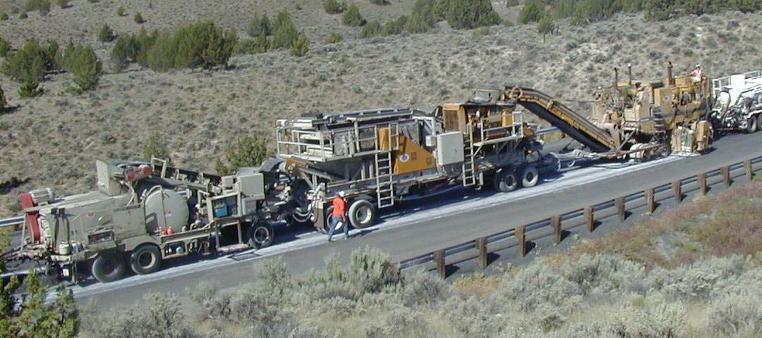
Холодно-горячая регенерация
Методы холодно-горячей регенерации (комбинированные методы) можно разделить на две группы:
а) с переработкой старого асфальтобетона на месте (на дороге) в передвижных смесительных установках;
б) с переработкой старого асфальтобетона на стационарных асфальтобетонных заводах.
Технология холодно-горячей регенерации с переработкой старого асфальтобетона на месте в передвижной смесительной установке может быть реализована с использованием специального комплекта машин. Основной машиной этого комплекта является передвижная асфальтосмесительная установка с сушильным барабаном.
В состав комплекта входят: щебнераспределитель, холодная фрезеровальная машина, передвижная асфальтосмесительная установка, асфальтоукладчик, комплект катков.

Slide 17
Технология работ включает следующие операции:
на очищенное от пыли и грязи покрытие распределяется равномерный слой щебня на всю полосу обработки. Новый щебень обычно добавляют в количестве 50-70% объема отфрезерованного гранулята;
холодной фрезой на глубину 30-50мм снимается верхний слой покрытия, измельчается, одновременно перемешивается с новым щебнем и выкладывается в виде вала на полосе фрезерования;
погрузчиком-питателем смесь гранулята со щебнем подается в движущийся сушильный барабан асфальтосмесительной установки, где смесь высушивается и подогревается до рабочей температуры;
горячая смесь поступает в смесительное отделение асфальтосмесителя, куда вводится битум в количестве 5-7% от массы нового щебня, и перемешивается;
из смесителя готовая смесь выгружается в приемный бункер асфальтоукладчика, распределяется и предварительно уплотняется;
окончательное уплотнение производится комплектом катков.
В результате общая толщина асфальтобетонного покрытия увеличивается на 2-4см. На этот слой укладывается защитный слой в виде поверхностной обработки или слой износа из новой асфальтобетонной смеси.

Slide 18
Основные проблемы процесса регенерации покрытий
Одна из главных проблем состоит в неоднородности материала старого покрытия, который после переработки и улучшения укладывается повторно. Неоднородность обусловлена тем, что старое покрытие могло быть уложено много лет назад различной толщиной слоев, из различных материалов, особенно битумов, которые со временем изменяют свои свойства.
В процессе эксплуатации старое покрытие неоднократно ремонтировалось с применением различных технологий и материалов. Поэтому к моменту регенерации и повторного использования состав материала снимаемых слоев может существенно измениться на отдельных участках. Необходим тщательный контроль за составом, качеством и однородностью материала старого покрытия.
Другая проблема состоит в том, что в процессе фрезерования получают гранулы различной величины, некоторая часть щебня размельчается и обнажает не обработанную битумом поверхность. Другие частицы минерального материала остаются покрытыми битумной пленкой. При перемешивании с новым вяжущим и введением нового щебня толщина пленки на старых и новых частицах минерального материала может быть неравномерной. Все это приводит к неоднородности получаемого материала и снижает его физико-механические свойства. Учитывая эти особенности, переработанный материал старого покрытия обычно укладывают в нижние слои новой дорожной одежды или в слои, которые закрывают защитным слоем.

Slide 19
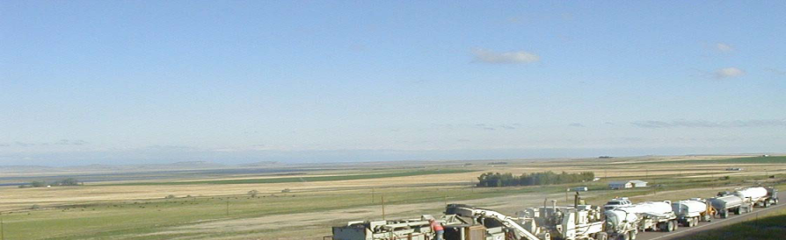
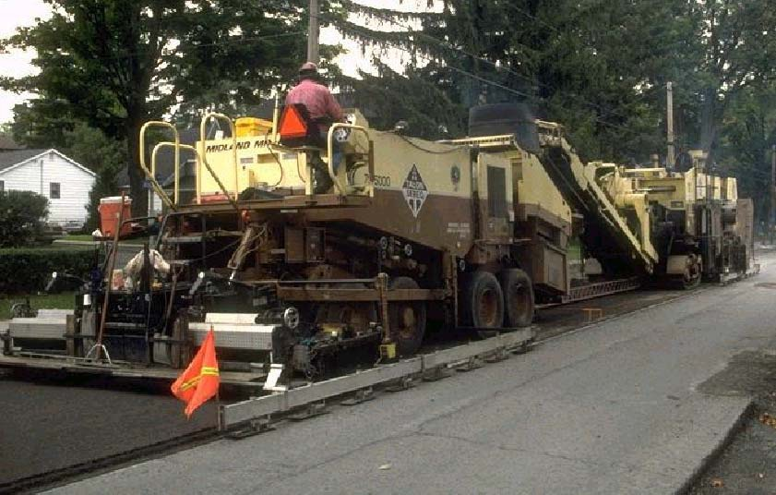
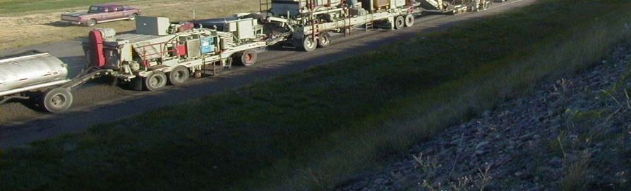
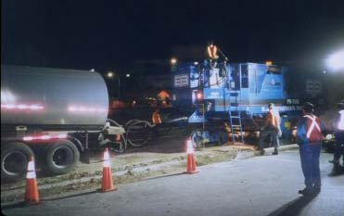
Примеры машин и оборудования:
Комплексный автопоезд
Состав из 2-х рабочих машин
Комбинированный ресайклер Малые размеры, для выполнения работ в городских условиях Малый радиус поворота

Slide 20
Преимущества технологии
Отсутствие загрязнения окружающей среды: благодаря полному использованию материала старой дорожной одежды. Нет необходимости в площадках для отвалов, а объем привозных материалов минимален. Это снижает засорение сельской местности, которое неизбежно при открытии новых карьеров. Перевозки очень невелики. Расход энергии, таким образом, значительно снижается, так же, как и разрушительное влияние транспортных средств на дорожную сеть.
Качество регенерированного слоя вследствие последовательного, высококачественного смешивания полученных на месте материалов со стабилизаторами. Жидкости вводятся в точно необходимом количестве благодаря микропроцессорной системе управления насосами. Смешивание отвечает самым высоким требованиям, поскольку компоненты принудительно перемешиваются в рабочей камере.
Структурная целостность дорожной одежды. Регенерация позволяет получать связанные слои большой толщины. Которые отличаются гомогенностью материала. Благодаря этому не требуются жидкие вяжущие между тонкими слоями дорожной одежды, что иногда необходимо в дорожных одеждах традиционных конструкций.
Сохранение целостности грунта, так как при ресайклинге повреждение низкокачественного грунта меньше по сравнению с применением обычных дорожно-строительных машин для восстановления дорожной одежды.
Безопасность дорожного движения. Одним из наиболее важных преимуществ этой технологии является высокий уровень безопасности дорожного движения при восстановлении дорожного покрытия. Все рабочие машины, выполняющие регенерацию, располагаются в пределах ширины одной полосы движения. Благодаря этому на двух полосных дорогах сначала может быть выполнен ресайклинг одной полосы, а затем второй, т.е. для движения всегда остается одна из полос.
Увеличение межремонтных сроков эксплуатации.

Slide 21
Контроль качества работ
1. Входной контроль
1.1 Определение физико-механических показателей применяемых материалов и соответствии с требованиям для:
- зернистого материала;
- цемента;
- эмульсии.
1.2 Соответствие зернового состава смеси требованиям.
2. Операционный контроль
2.1 Операционный контроль включает замер:
- норм расходов компонентов смеси;
- глубины регенерационного измельчения;
- толщины регенерированного слоя;
- геометрических параметров (высотных отметок, поперечных уклонов, ширины слоя, качества продольных и поперечных сопряжений, ровности).
2.2 В операционный контроль входят определение и сравнение физико-механических показателей смеси.
Для этого смесь с места производства работ отвозят в лабораторию в емкости или пакете, исключающем испарение влаги. Определяют влажность смеси. После формования из нее образцов определяют: среднюю плотность, водонасыщение, водостойкость.

Slide 22
3 Приёмочный контроль
3.1 При приёмочном контроле выполненных работ надлежит произвести освидетельствование их в натуре, осуществить контрольные замеры, проверку результатов производственных и лабораторных испытаний материалов, записей в общем журнале работ и специальных журналах по выполненным работам и предъявить техническую документацию в соответствии со СНиП.
3.2 При осуществлении приёмочного контроля следует проверять соответствие фактических значений проектным.
3.3 Объём измерений должен быть не менее 20% объёма измерений при операционном контроле.
3.4 При оценке ровности поверхности в продольном направлении суммарная длина захваток должна составлять не менее 10% длины сдаваемого участка дороги в однополосном исчислении.
Детальный контроль ровности поверхности основания на выбранных захватках следует вести путем измерения просветов под трехметровой рейкой, определения показаний стрелочного прибора или передвижной рейки.
3.5 В процессе приемочного контроля производят отбор кернов.
3.6 Отбор кернов на ремонтируемом участке выполняют через 7-14 суток после окончания работ: при толщине слоя не более 10см и средней температуре воздуха от 25˚С и выше – 7 суток после производства работ; при толщине слоя более 10см – через 7-14 суток.
При использовании в смеси щебня фр. 5-20мм диаметр керна – 10см; фр. 20-40мм – 15 или 20см.
3.7 При испытании кернов определяют водонасыщение и коэффициент уплотнения смеси.
3.8 При приёмочном контроле рекомендуется оценивать модуль упругости регенерированного слоя. Испытания выполняют не ранее 7 суток после окончания работ на соответствующей захватке.
3.9 В спорных случаях повторно определяют толщины уложенных слоев.
3.10 Перед укладкой слоя из асфальтобетонной смеси рекомендуется определять условный модуль упругости слоя.

Slide 23
Использованная литература
Стандарт организации «Холодная регенерация дорожных одежд с использованием ресайклеров (стабилизёров) при капитальном ремонте автомобильных дорог с асфальтобетонным покрытием в условиях Республики Коми»
Диссертация «Обоснование технологии ремонта асфальтобетонных покрытий методом холодного ресайклинга с применением медленнотвердеющих минеральных вяжущих и разжиженного битума», автор Шипицын В.В.
http://bau-enginer.ru/?p=1407 способы регенерации дорожных одежд и покрытий
http://sdmachinery.ru/tehnologii/resajkling/ холодный ресайклинг

